Slide 1
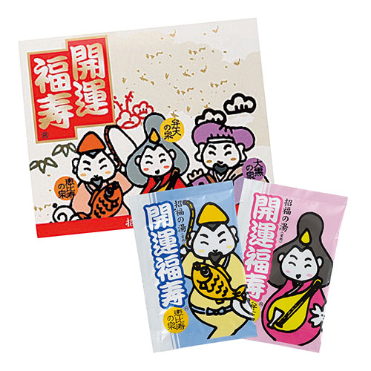


【提案書】
招福の湯 ２包
特徴
福を招くおめでたいキャラクターたちが可愛く描かれたパッケージが印象的な入浴剤の2包セットです。健康をテーマにしたイベントやキャンペーンのちょっとしたノベルティ用などにおすすめです。
納期
納期スペース
仕様
包装：紙ケース
備考：箱サイズ：130×155×5mm
お見積
お見積りスペース

